Slide 1
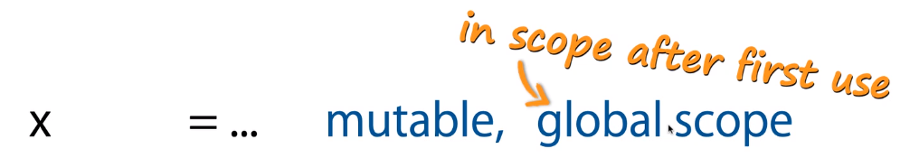
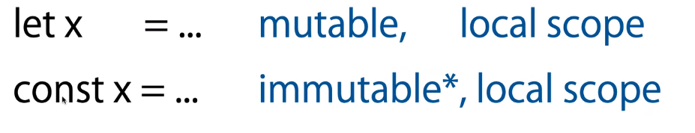
Globaler Scope
Ist immer vorprogrammiert, immer vorhanden
Window (in Browser)
Alle anderen Scopes sind Funktionsscopes!
Innerhalb einer Funktion gilt: egal wo in der Funktion eine Variable definiert ist, ist sie für die ganze Funktion lokal
x ist veränderliche globale Variable. Gefährlich!
Am Besten immer const verwenden (wie final in Java)
x ist veränderliche Variable innerhalb einer Funktion. Funktioniert als hätte man var am Anfang der Funktion geschrieben. Gefährlich!

Slide 2
let x = 1;
if (true) {
let x = 2;
document.writeln(x);
}
2
let x = 1;
if (true) {
x = 2;
document.writeln(x);
}
2
function foo() {
let x = 1;
document.writeln(x);
}
document.writeln(x);
Es wird nichts ausgegeben, x ist nicht bekannt
let x = 0;
if(true) {
let x = 1;
document.writeln(x);
}
document.writeln(x);
1 0
let x = 0;
function foo(){
let x = 1;
document.writeln(x);
}
foo();
document.writeln(x);
1 0

Slide 3

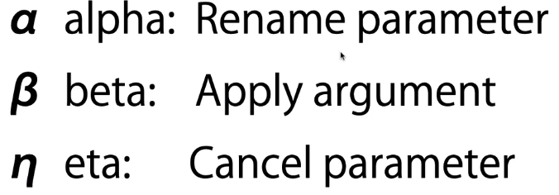
Lambda Kalkül
Hat solide mathematische Basis, man kann Beweise machen
Es gibt genaue syntaktische Entsprechung in Java Script
→ man kann Sachen, die man mit Lambda Kalkül gebaut hat, genau so in Java Script umsetzen.
wird Lamda-Ausdruck genannt:
Rechts steht nur ein Ausdruck

Slide 4

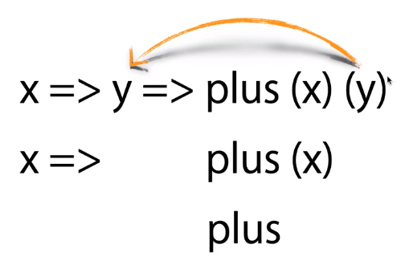
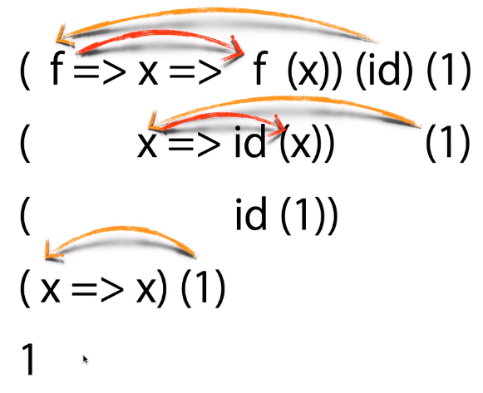
Alpha Translation: wenn ich auf der linken & rechten Seite x mit y ersetze, ist es wieder identisch:
Beta Reduktion: wenn ich einen Lamda Ausdruck habe und das „Argument“ (hier (id)) für den ersten Parameter einsetze und dann überall beim Auftreten mit dem Argument ersetze, kann ich den ersten Parameter weglassen
Eta Reduktion:
Wenn das allerletzte Argument der „curried“ Argumente identisch ist mit dem letzten Parameter der Kette der mit Pfeilen verbundenen Parameter, können sie ersatzlos gestrichen werden

Slide 5
let x = 0;
(() => {
let x = 1;
document.writeln(x);
})();
document.writeln(x);
const id = x => x;
const Konst = x => y => x;
const Kite = x => y => y;
document.writeln(id(id) === id);
document.writeln((Konst(id)(undefined) === id);
document.writeln((Kite(undefined)(id) === id);
→ True true true
const id = x => x;
const Konst = x => y => x;
const Kite = x => y => y;
Umwandeln:
→ const Kite = x => y => id(y)
const Kite = x => id; // Eta-Reduktion
const Kite = Konst(id);

